Slide 1
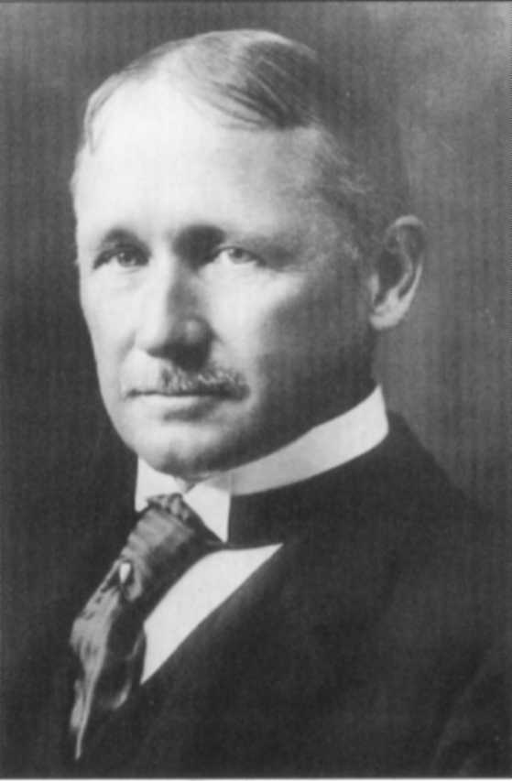
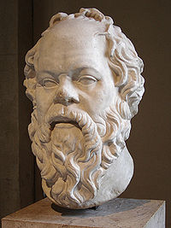
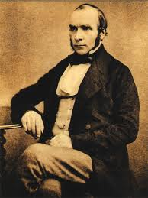
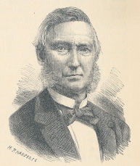
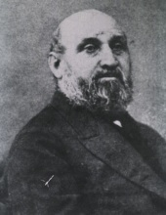
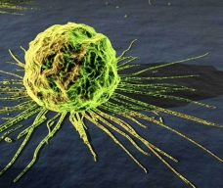
Antonio Blanco Grayeb
winslow
Socrates
1400 d.C. Implemento el termino epidemia para referirse a un cierto numero de enfermedades
1600-Empieza la epidemiologia como metodo de estudiar salud-enfermedad
Año 400A.C. Dijo que las enfermedades se daban en el ambiente.
John snow
William farr
1846-Descubre el sarampion
1837-Diferencia las enfermedades mas comunes por edad y sexo
Padre de la epidemiologia de campo
Panum
Richard Dolly en 1950 demostro que el riesgo de contraer carcinoma en bronquios y pulmones es mucho mas propenso en personas fumadoras
Primera Investigacion en 1933 sobre el cancer

